Slide 1
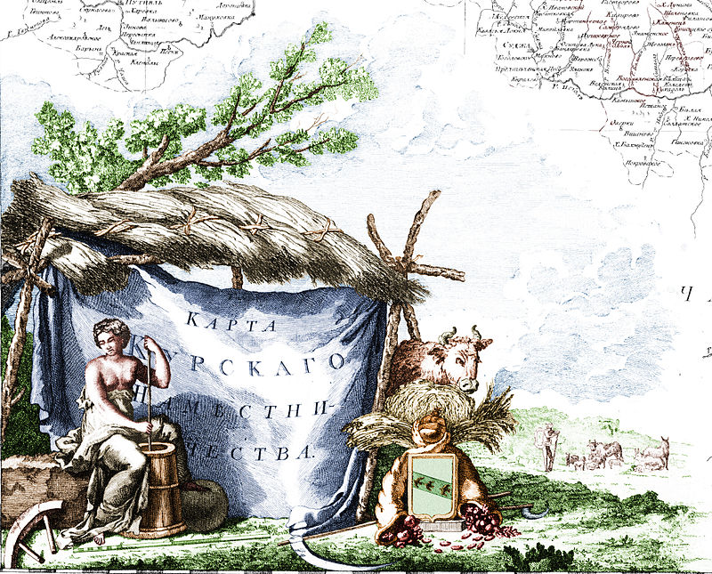
Наместничество или губерния? (1779 г.)

Slide 2
В 1779 году, 23 мая, последовал указ (№ 14880) императрицы о «разукрупнении губерний» и образовании Курского наместничества, подготовленный знаменитым полководцем, генерал-фельдмаршалом и наместником Слободской Украины Петром Александровичем Румянцевым-Задунайским. Согласно данному указу, Белгородская губерния упразднялась, учреждались уезды, волости и округа. Город Курск становился центром наместничества со статусом губернского города.
Карта Курского наместничества,
разделённая на 15 уездов (1792)

Slide 3
«Всемилостивейше повелеваем нашему генерал-фельдмаршалу, Малороссийскому, Слободско-Украинскому, Курскому генерал-губернатору графу Румянцеву-Задунайскому, по изданным от нас в день 7 ноября 1775 года учреждениям для управления губерний империи нашей, исполнить в декабре настоящего года, равномерно и в Курской губернии, составленную из 15 уездов, а именно: Курского, Белгородского, Обоянского, Старооскольского, Рыльского, Путивльского, Новооскольского, Короченского, Судженского, Богатенского, Фатежского, Щигровского, Тимского, Льговского и Дмитриевского. Вследствие чего переименовать городами однодворческие села: Фатеж, Богатое, Троицкое, что на Щиграх, да экономическое село Дмитриевское, и урочище бывшего монастыря Льгова с слободкою при оном монастыре, называемого подмонастырною, под именованием города Фатеж, Богатой, Щигры, Дмитриев и Льгов, да однодворческое село Выгорное, назвав город Тим...»
Первый Курский наместник
П. А. Румянцев-Задунайский

Slide 4
Генерал-губернаторы Курского наместничества
№ | Годы | генерал-губернатор | Примечание
1 | 1779—1781 | Пётр Александрович Румянцев-Задунайский | Одновременно являлся генерал-губернатором в Харьковском наместничестве и Малороссии
2 | 1781—1783 | Александр Александрович Прозоровский | Одновременно являлся генерал-губернатором в Орловском наместничестве
3 | 1783—1786 | Франц Николаевич Кличка | Одновременно являлся генерал-губернатором в Орловском наместничестве
4 | 1786—1789 | Антон Богданович де Бальмен | Одновременно являлся генерал-губернатором в Орловском наместничестве
5 | 1789—1796 | Александр Андреевич Беклешов | Одновременно являлся генерал-губернатором в Орловском наместничестве

Slide 5
ПРАВИТЕЛИ НАМЕСТНИЧЕСТВА
Свистунов Пётр Семёнович - генерал-майор, 1780—1781гг.
Зубов Афанасий Николаевич - действительный статский советник, 1781—1791 гг.
Бурнашев Степан Данилович - генерал-майор (тайный советник), 1792—21.12.1798 гг.

Slide 6
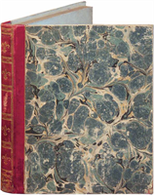
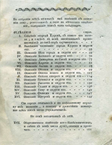
«Описание Курского наместничества» С.И. Ларионова
Курскъ нынѣ есть первенствующiй городъ Губернiи сего имени: сiе достоинство получилъ онъ въ исходѣ 1779 году при открытiи въ немъ новыхъ узаконенiй по ВЫСОЧАЙШЕМУ учрежденiю Губернiевъ.
Открытiе Намѣстничества происходило въ 27 день Декабря 1779 года, и учрежденъ Курскъ первенствующимъ Губернiи его городомъ. Число собравшихся г. дворянъ изъ всехъ округъ сего Намѣстничества было 389 человѣкъ, собственномжъ его округи 61 человѣкъ. Въ Губернскiе Предводители избранъ былъ тогда, его Сiятельство Дѣйствительный Камергеръ Князь Николай Борисовичъ Юсуповъ.

Slide 7
Вопросы и задания:
Воспользуйтесь материалом учебного пособия, а так же дополнительными источниками назовите авторов «Описаний…» Курского края.
«… авторы трех «Описаний Курского наместничества», где-то противореча друг другу, где-то согласуясь друг с другом, где-то дополняя друг друга, представляют широкую палитру жизни и быта Курска в середине восьмидесятых годов XVIII века.»

